Slide 1
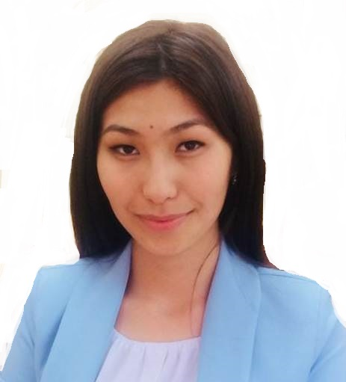
Информатика пәні мұғалімі
Информатика
10– сынып (қоғамдық-гуманитарлық бағыт)
ІІІ Бөлім. Дизайн теориясы
ІІ тоқсан 4-сабақ

Slide 2


Ойланыңдар: Дизайн дегеніміз не?

Slide 3
ІІІ Бөлім. Дизайн теориясы
Сабақ тақырыбы: Сайт дизайнын әзірлеу
Оқу мақсаты:
10.2.1.5 Веб-эргономиканың ерекшеліктерін ескере отырып, графикалық редактор арқылы сайттың дизайн-макетін жасау
Бағалау критерийлері:
Сайт дизайнын әзірлеуге берілген терминдер мен анықтамаларды сәйкестендіреді;
Photoshop графикалық редакторында сайттың макетін жасайды.

Slide 4



Сендер оқып үйренесіңдер:
Терминдер
web-бет−web-страница−web-page;
web-сайт− web-сайт−web-site
макет−макет−layot.
Title in here
Web-сайтты қалай жобалауды;

Slide 5
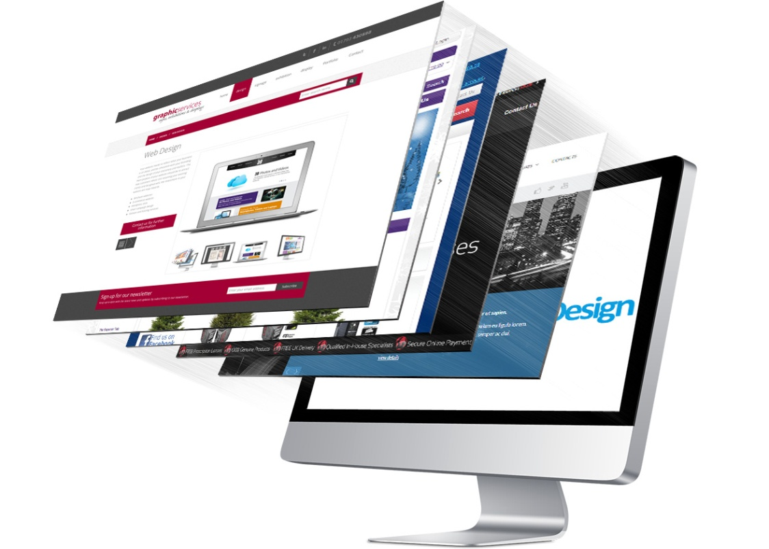
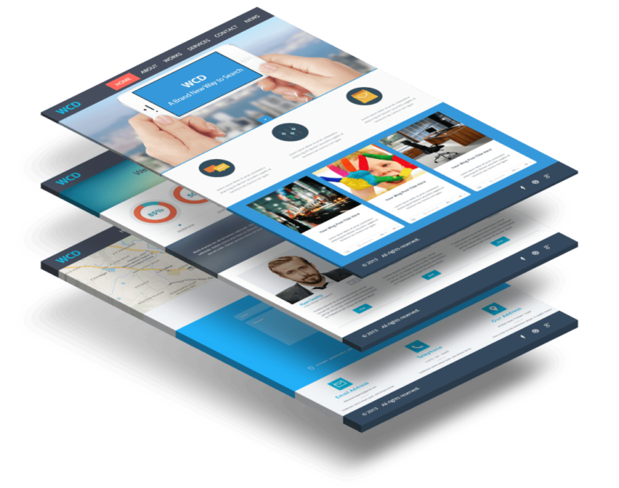
Есте сақтаңдар!
Web-сайт−бұл логикалық өзара байланысты программалық қамтамасыз ету және ақпарат пен медиа құралдарының жиынтығы.

Slide 6


Сайт түрлері
Интернет-өкілі
Сайт- визиткалар
Корпоративтік сайттар
Ақпараттық ресурстар
Тақырыптық сайттар
Интернет-порталдар
Интернет-сөрелер
Промо-сайттар
Блогтар
Сайт каталогы

Slide 7
Сайт жасау процесі 3 кезеңге бөлінеді:
Жобалау
Дизайн
Өңдеу(беттеу)
Жобалау− “Біздің мақсатымыз қандай? Мақсатымызды қалай жүзеге асырамыз? Сайт қалай жұмыс істейді?”деген сұрақтарға жауап беретін web-сайт құрудағы негізгі қадам

Slide 8
1. Техникалық тапсырманы құру
Web-сайт дизайнын жобалаудың техникалық тапсырмаларында келесі мәселелер жиі қарастырылады:
көркемдік және техникалық орындау саласындағы тапсырыс берушінің тілектері;
дизайн ұнаған сайттардың тізімі;
сайт пен қаріпті әзірлеуде қолданылатын түстердің гаммасы;
әзірлеу барысында қолдануға болатын фирмалық стильдің элементтері;
қордың құрылымы(беттер саны, реті, ауысулар, байланыстар);
программалық скриптердің болуы;
қордың келешекте даму перспективасы және кеңеюі.

Slide 9
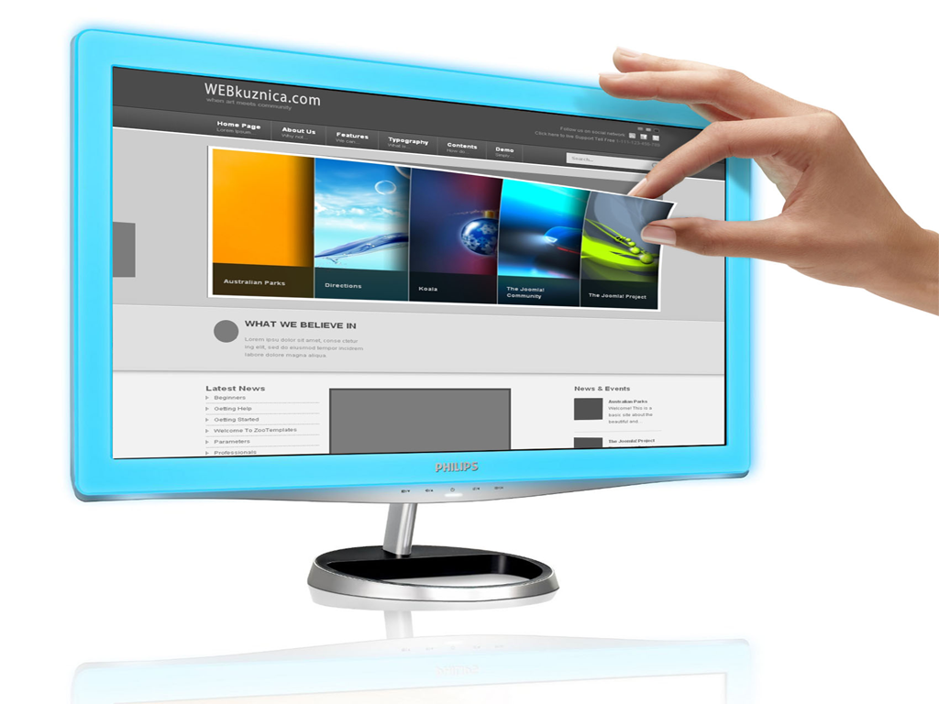
2. Сайттың құрылымын жасау
Web-сайттың құрылымы осы сайттың бөлімдерінен тұрады, оған сәйкес навигация менюі құрылады және жобаның дизайны жасалады. Дайын материалдар тақырыптары мен элементтері бойынша жіктеледі.

Slide 10
Web-беттің негізгі элементтері
Логотип
Жобаның мәтіндік немесе графикалық компоненті.
Навигация
Навигациялық жолда сайттың негізгі бөлімдеріне сілтемелер бар.
Мазмұны
Web- беттің негізгі құрамдас бөлігі.
Төмендегі деректеме
Байланыс пен нақты деректерге және сайттың негізгі бөлімдеріне жасалған сілтемелер туралы ақпаратты қамтиды.
Модульдік тор
Сайттың дизайнын жасау кезінде, нақты беттерді тік бөліктерге және контентті теңеструді білдіреді

Slide 11
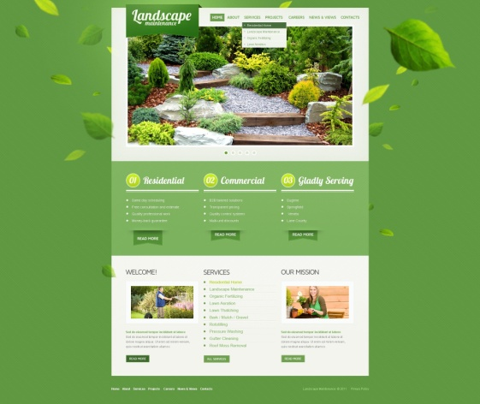
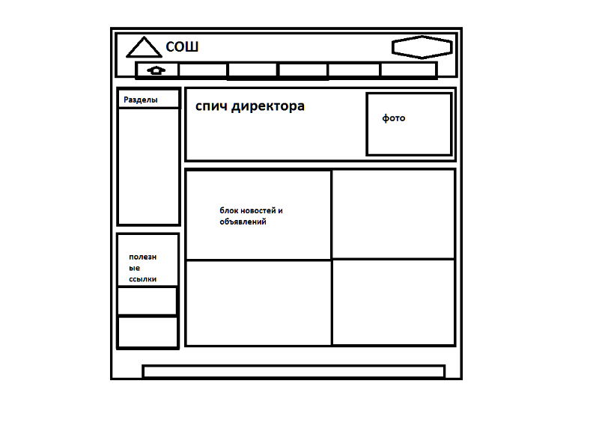
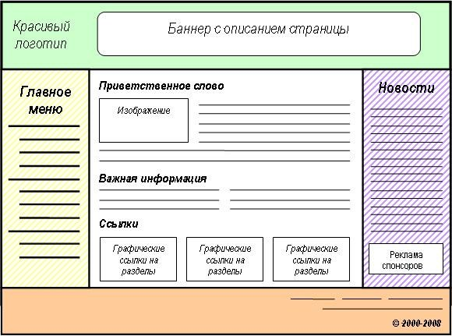
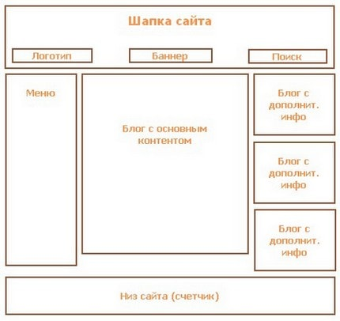
3. Сайттың макетін дайындау
Жобаның құрылымы туралы шешім қабылдағаннан кейін, жобаның макетін (схемалық) жасауға болады
Сайттың макеті − болашақ сайттың графикалық видеосы.

Slide 12
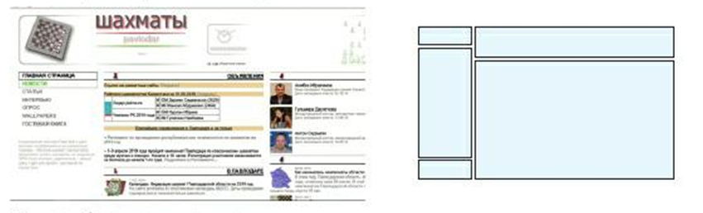
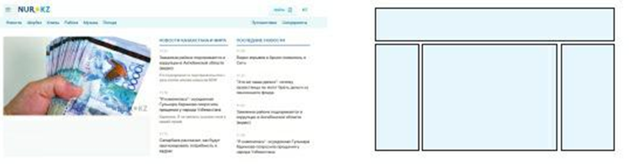
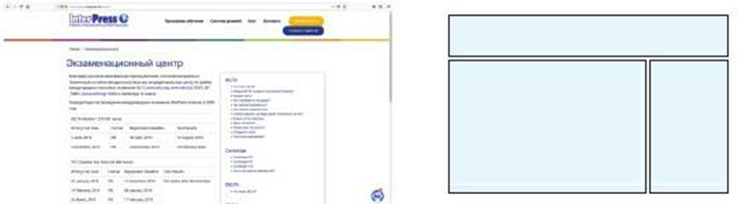
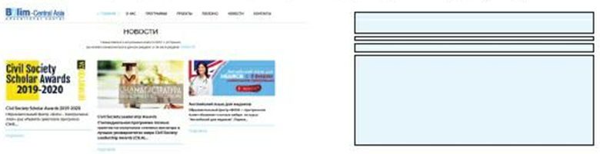
Web-бет макеттері
Сол жақ бағандағы навигация
Үш бағандағы навигация
Оң жақ бағандағы навигация
Көлденең навигация

Slide 13
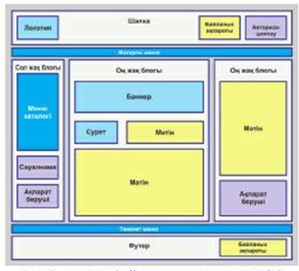
Сайтқа арналған эргономикалық көлденең үлгі
Хедер−Header−сайттың тақырыбы немесе тақырыпшасы. Ол беттің жоғарғы бөлімінде орналасады.
Сайттың негізгі бөлімі (негізгі контент бөлігі). Бұл блокта сайттың барлық мәтіндік, графикалық, аудио және видеоконтенті, баннер орналастырылады.
Сайдинг−Sidebar−бұл мәзір орналастырылған сайттың бүйірлік бағаны және ол сайттың барлық беттерінде өзгермейді.
Футер−Footer−сайттың авторлары мен жарнамалық сілтемелері туралы мәліметтерді орналастыруға болатын ең төменгі блок.

Slide 14

Бағалау критерийлері: Сайт дизайнын әзірлеуге берілген терминдер мен анықтамаларды сәйкестендіреді
1-тапсырма : Берілген терминдер мен анықтамаларды сәйкестендіріңіз
Терминдер | Анықтамалар
Футер | жобаның мәтіндік немесе графикалық компоненті
Логотип | сайттың тақырыбы немесе тақырыпшасы. Ол беттің жоғарғы бөлімінде орналасады.
Төмендегі деректеме | сайттың авторлары мен жарнамалық сілтемелері тралы мәліметтерді орналастыруға болатын ең төменгі блок.
Хедер | байланыс пен нақты деректерге және сайттың негізгі бөлімдерііне жасалған сілтемелер туралы ақпаратты қамтиды.
Дескрипторлар:
Терминдік сөздерді таңдайды;
Терминге сәйкес анықтаманы анықтайды.

Slide 15
Бағалау критерийлері: Сайт дизайнын әзірлеуге берілген терминдер мен анықтамаларды сәйкестендіреді
1-тапсырма : Берілген терминдер мен анықтамаларды сәйкестендіріңіз
Терминдер | Анықтамалар
Футер | сайттың авторлары мен жарнамалық сілтемелері тралы мәліметтерді орналастыруға болатын ең төменгі блок.
Логотип | жобаның мәтіндік немесе графикалық компоненті
Төмендегі деректеме | байланыс пен нақты деректерге және сайттың негізгі бөлімдерііне жасалған сілтемелер туралы ақпаратты қамтиды.
Хедер | сайттың тақырыбы немесе тақырыпшасы. Ол беттің жоғарғы бөлімінде орналасады.
Дескрипторлар:
Терминдік сөздерді таңдайды;
Терминге сәйкес анықтаманы анықтайды.

Slide 16

Бағалау критерийлері: Photoshop графикалық редакторында сайттың макетін жасайды
2-тапсырма : Photoshop графикалық редакторында сайттың макетін жасаңыз
Дескрипторлар:
Photoshop-ты ашып және сол жерде жаңа құжат жасайды;
Құжаттың енін 1500 пиксель және биіктігін 1000 пиксель деп көрсетеді;
Қажетіне қарай сызығыштарды қосады;
Қаріптің өлшемі тармақтармен, пиксельмен көрсетілгенін тексереді;
Сайттың түптөсемесін (подложка) жасайды;
Ағымдағы қабатқа арнап градиентті қолданады;
Қасиеттер (свойства) терезесінде керекті параметрлерді белгілеп қояды;
Арнайы логотипті, артынша суретті орналастырады;
Тиісті блоктарды мәтінмен және баннермен толтырады;
Графикалық файлды Kazakhstan.psd деп сақтайды

Slide 17
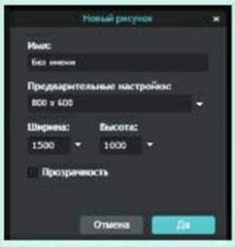
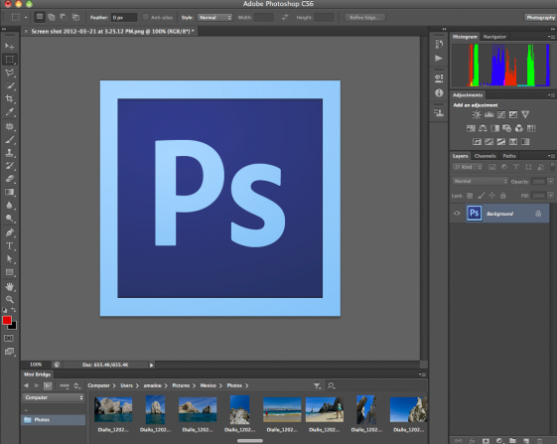
3.Қажетіне қарай сызығыштарды қосамыз. Кішірейтіп көру → Сызығыштар немесе Ctrl+R.
1.Photoshop-ты ашып және сол жерде жаңа құжат жасаймыз (Файл →Жасау немесе Ctrl+N)
2.Құжатымыздың енін 1500 пиксель және биіктігін 1000 пиксель деп көрсетеміз.
4.Қаріптің өлшемі тармақтармен, пиксельмен көрсетілгенін тексереміз: Редакциялау→Баптау→Негізгі

Slide 18
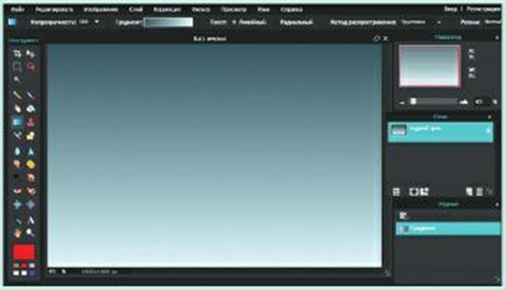
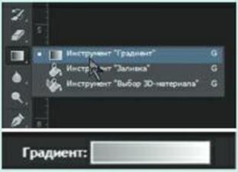
5.Сайттың түптөсемесін (подложка) жасаймыз. Бізде бұл ақшыл көк түске ауысатын сұр түстің градиенттік толтырмасы. Сол жақтағы панельден Градиент құралын таңдаймыз.
6.Ағымдағы қабатқа арнап градиентті қолдану үшін тінтуірдің сол жақ батырмасын басып тұрып, оның жоғарғы жағынан меңзермен сызып өтеміз.

Slide 19
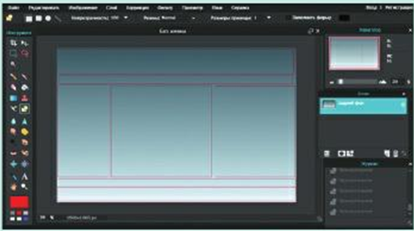
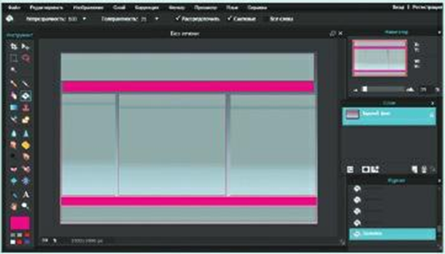
7.Тікбұрыш құралын таңдаймыз және Қасиеттер (свойства) терезесінде керекті параметрлерді белгілеп қоямыз.
8.Блоктардың артқы тұсын (фонын) құрамыз. Бояу (Заливка) құралын таңдап және қажетті параметрлерді белгілеп қоямыз.

Slide 20
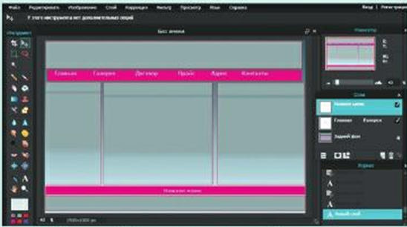
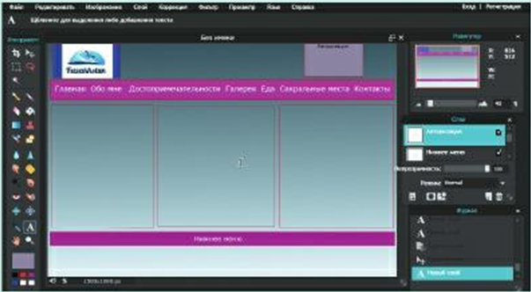
9. Жоғарыдағы менюді жасаймыз. Көлденең мәтін құралы арқылы макетке менюді бірінші – Негізгі тармағын қосып енгіземіз
10. Арнайы логотипті Файл→Ашу батырмаларын шертіп, артынша суретті және тінтіуірдің батырмасын басқан күйде оны үлгі-құжаттың бас жағына көшіреміз, ол ашылған кезде суретті керек жеріне көшіріп апарып, тінтуірдің батырмасын босатамыз.

Slide 21
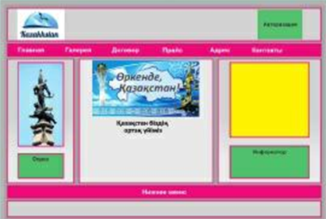
11. Тиісті блоктарды мәтінмен және баннермен толтырыңдар
12. Графикалық файлды Kazakhstan.psd деп сақтаңдар

Slide 22

Қорытынды
Берілген терминдер мен анықтамаларды сәйкестендірдім
Photoshop графикалық редакторында сайттың макетін жасадым

Slide 23

Оқу тапсырмасы: Бүгінгі сабақтағы білімдеріңді пысықтау мақсатында мына сұрақтарға жауап беріңіздер
Бағалау критерийлері: Сабақты пысықтау мақсатында берілген сұрақтарға жауап береді
Сайттың қандай түрлерін білдіңдер?
Web-сайт құрудың қандай кезеңдерін білесіңдер?
Макет дегеніміз не?Ол не үшін құрылады?
Web-беттің негізгі элементтерін атаңдар.
Дескрипторлар:
Пысықтау сұрақтарына жауап береді

Slide 24

Қосымша ресурстар
Жалпы білім беретін мектептің қоғамдық-гуманитарлық бағытымен оқитын 10-сынып оқушыларына арналған оқулық, Д.Н.Исабаева, Ш.Т.Шекербекова, Г.А.Абдулкаримова, Л.Б.Рахыманова, Н.А.Құрманғалиева, Ә.М.Бекмолдаева, Алматы «Атамұра», 2019жыл, 58-65 беттер.

